Slide 1
Региональный модельный центр дополнительного образования детей Ставропольского края
Защита персональных данных в автоматизированной информационной системе «Навигатор дополнительного образования детей Ставропольского края»
Циклаури Александр Павлович
ведущий юрисконсульт РМЦ

Slide 2
Навигатор запущен с 01 сентября 2020 года
Министерством образования Ставропольского края организована работа по выполнению требований законодательства в области защиты персональных данных учреждениями, зарегистрированными в Навигаторе
Навигатор соответствует требованиям безопасности, утвержденным приказом ФСТЭК № 21 от 18.02.2013
Обеспечена возможность регистрации пользователей в Навигаторе через Единый портал Госуслуг

Slide 3
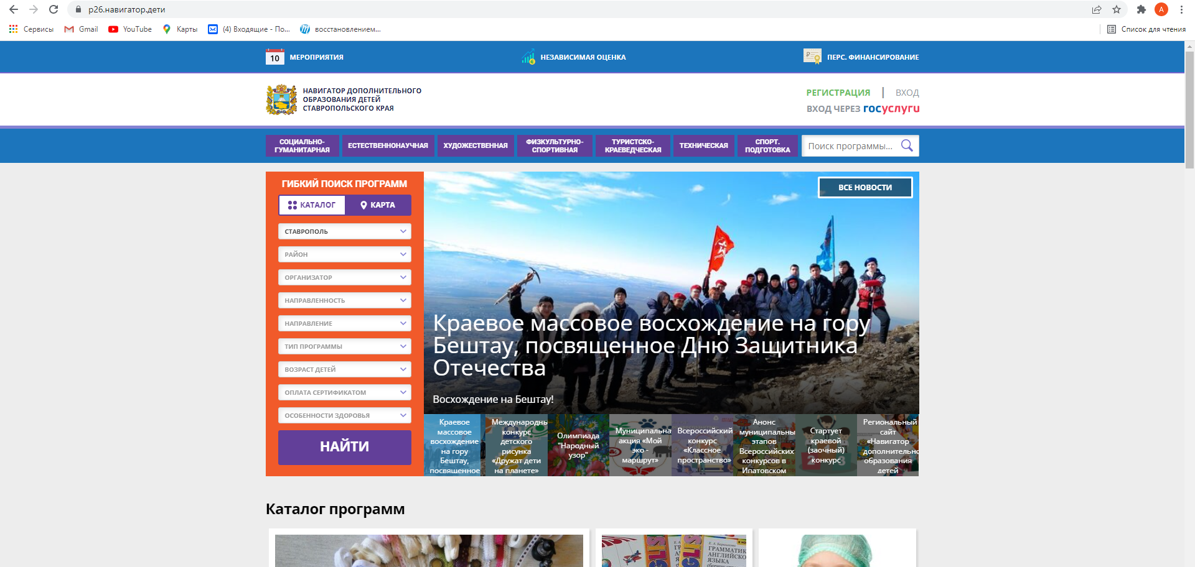
Ссылка на Навигатор: р26.навигатор.дети

Slide 4
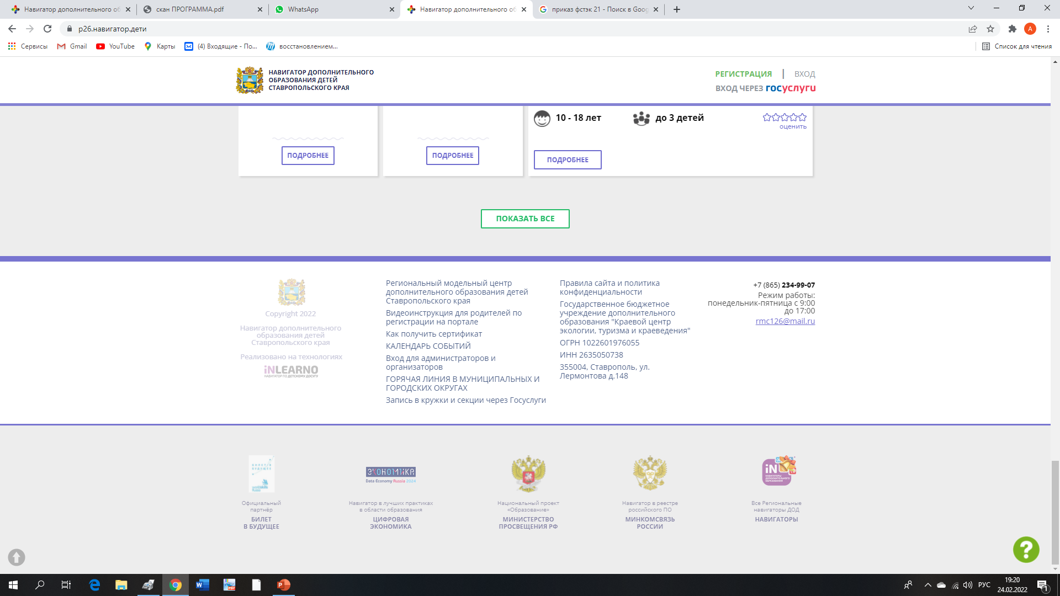

Slide 5
СПАСИБО ЗА ВНИМАНИЕ!
Региональный модельный центр дополнительного образования детей Ставропольского края

